Slide 1


Slide 2
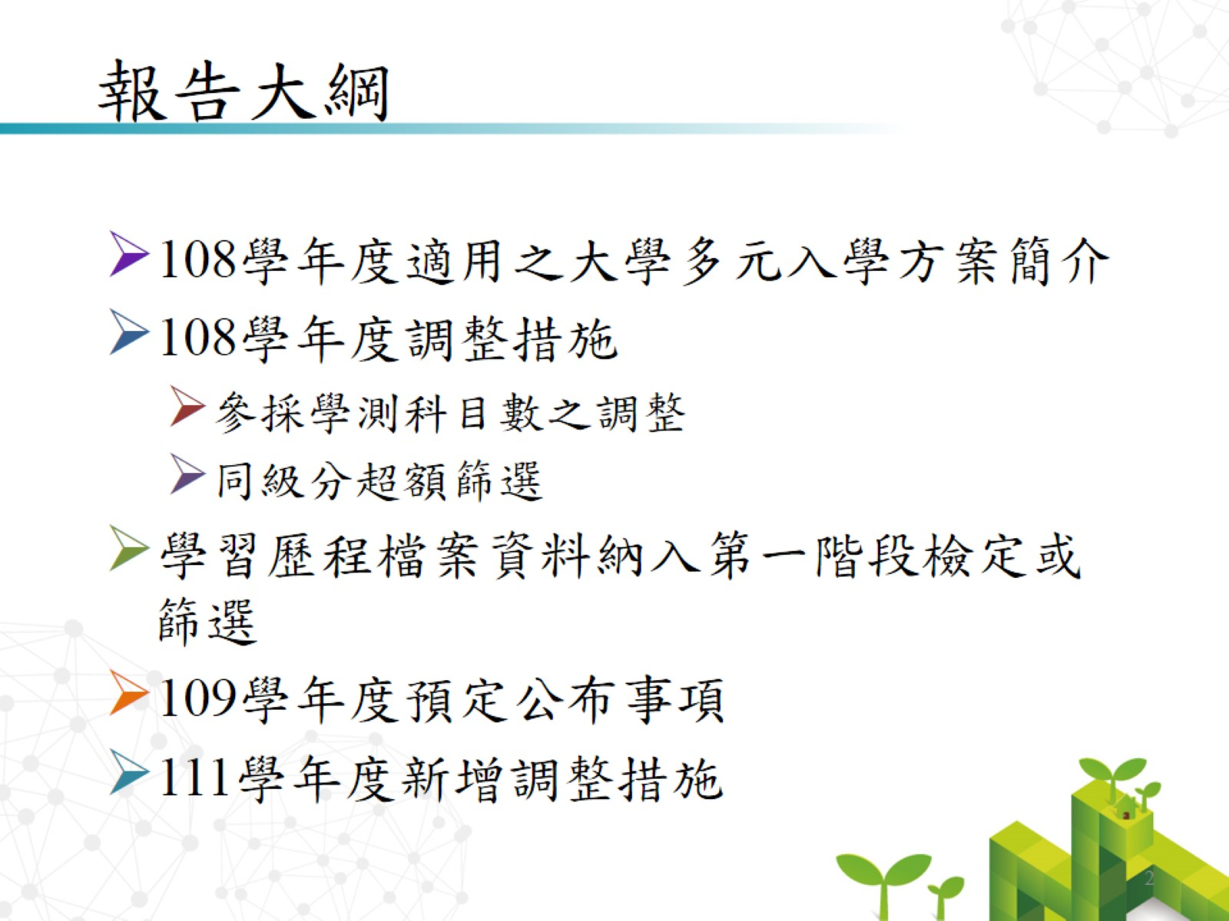
報告大綱

Slide 3

大學多元入學方案簡介

Slide 4
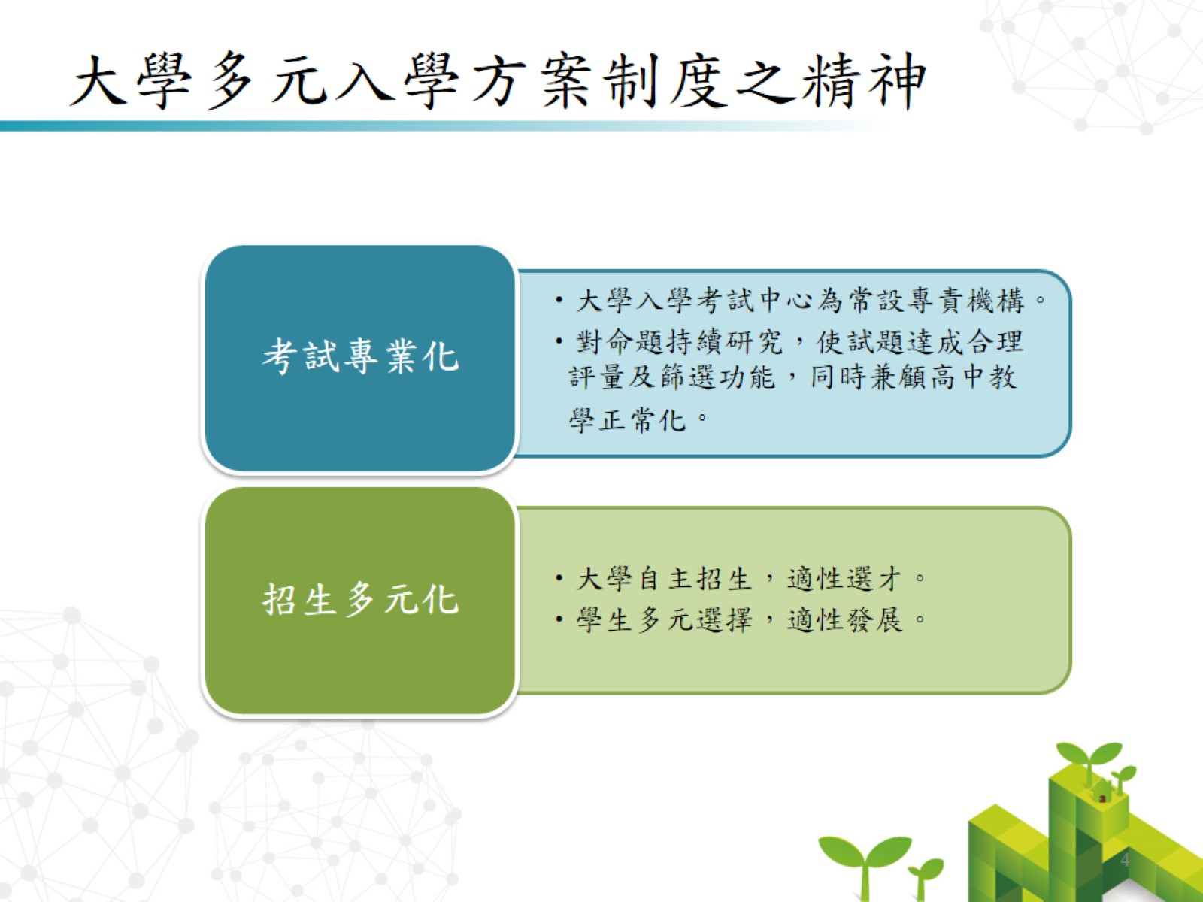
大學多元入學方案制度之精神

Slide 5
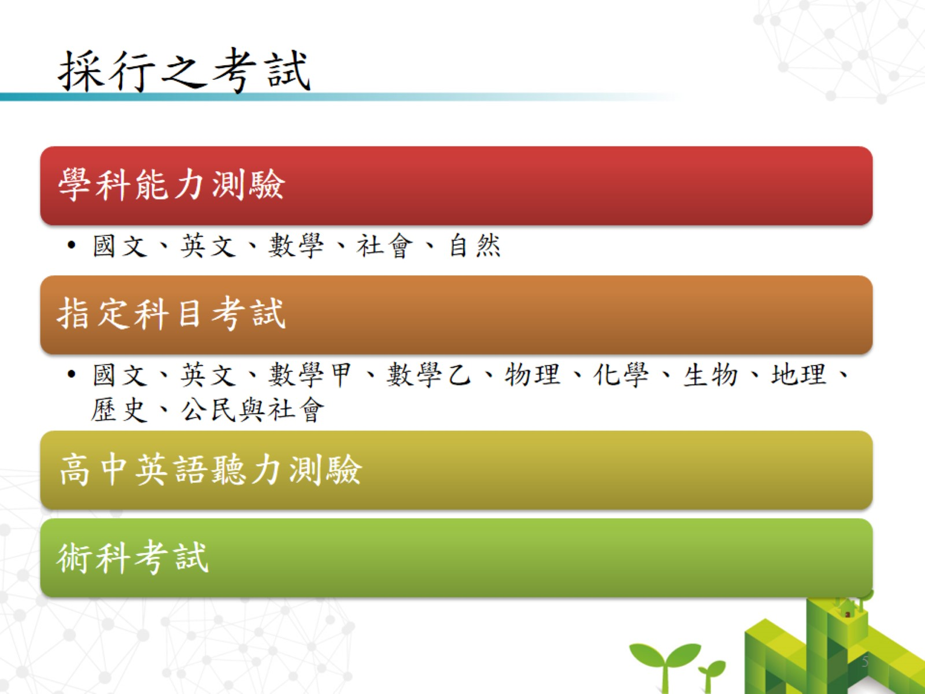
採行之考試

Slide 6
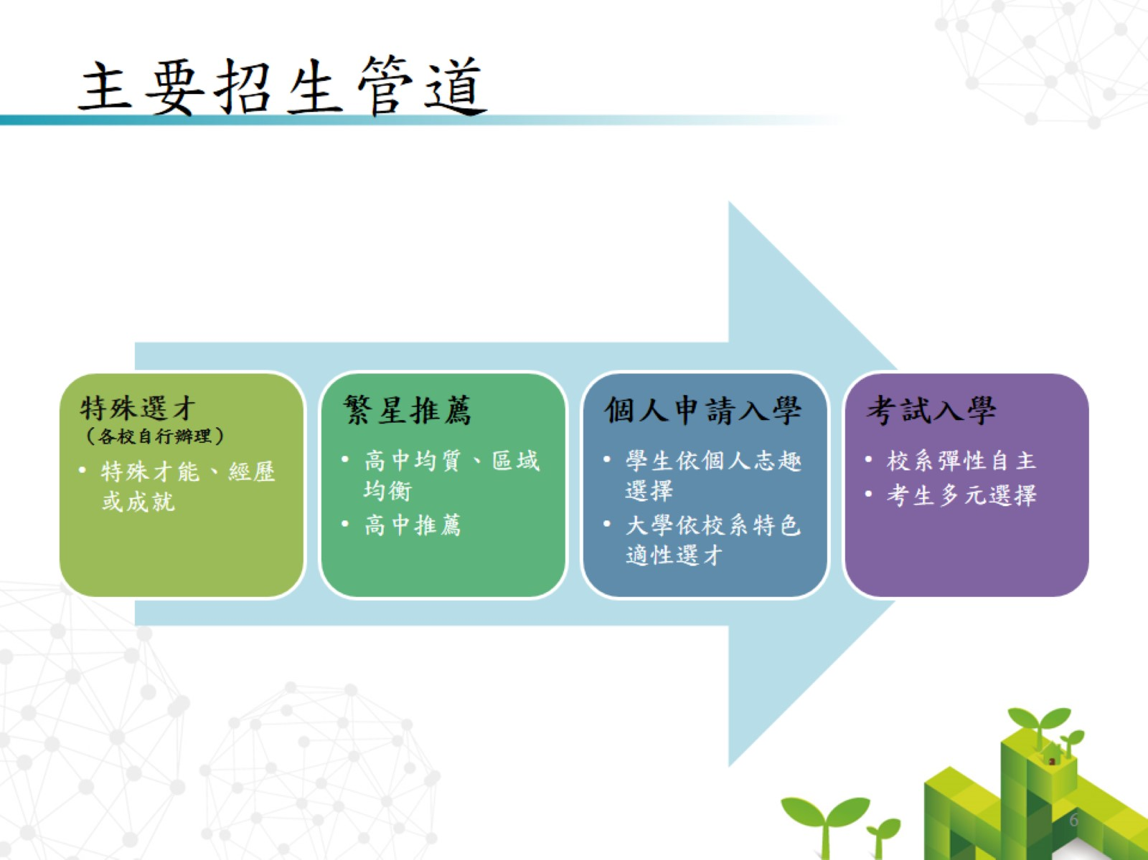
主要招生管道

Slide 7
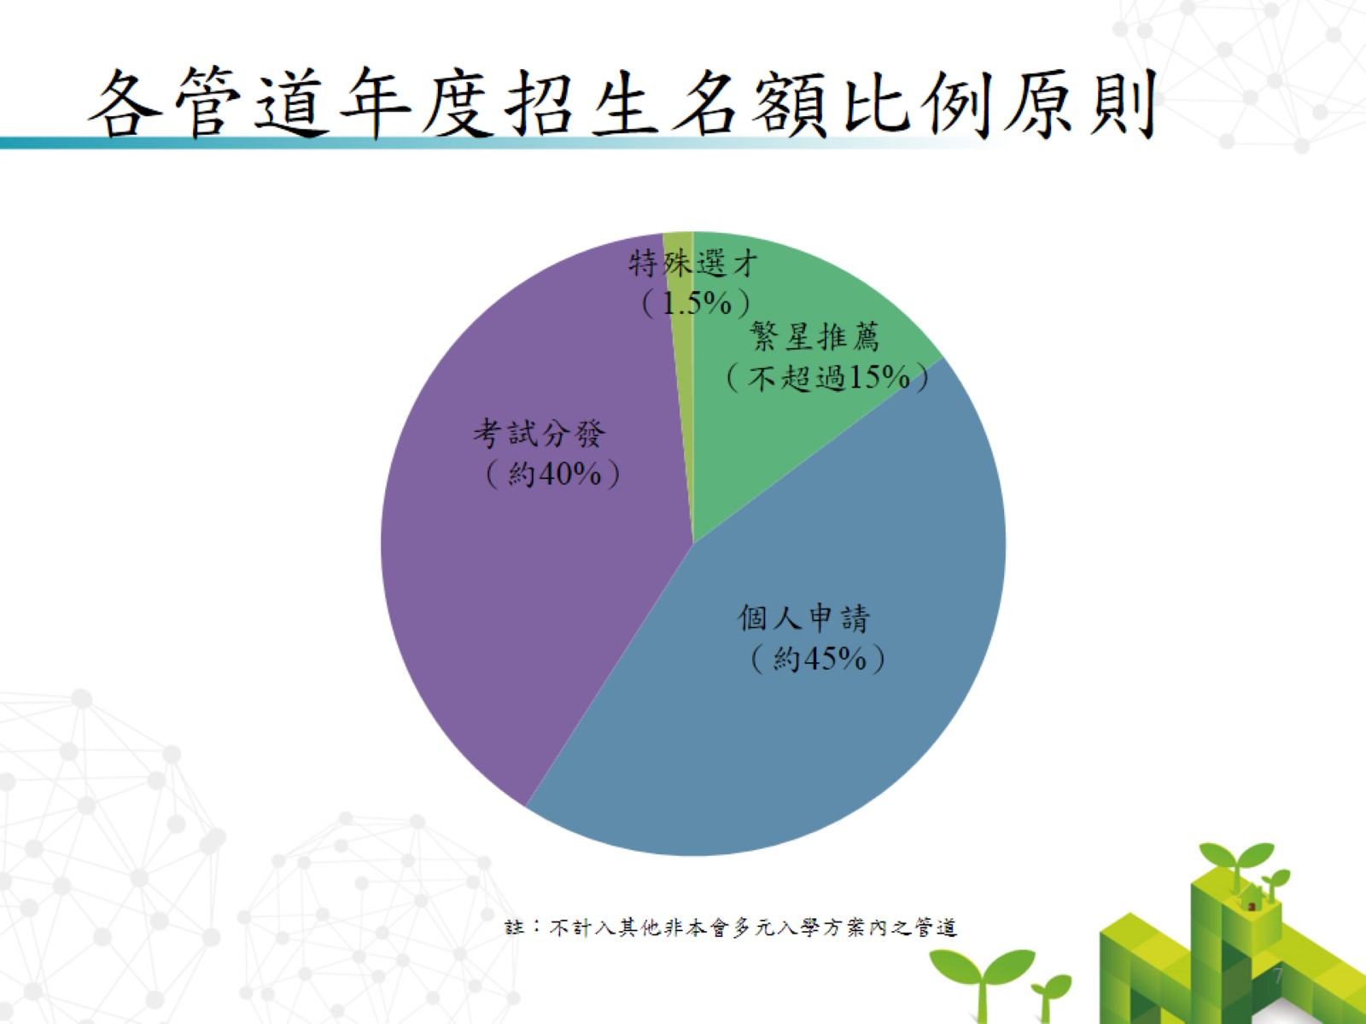
各管道年度招生名額比例原則

Slide 8
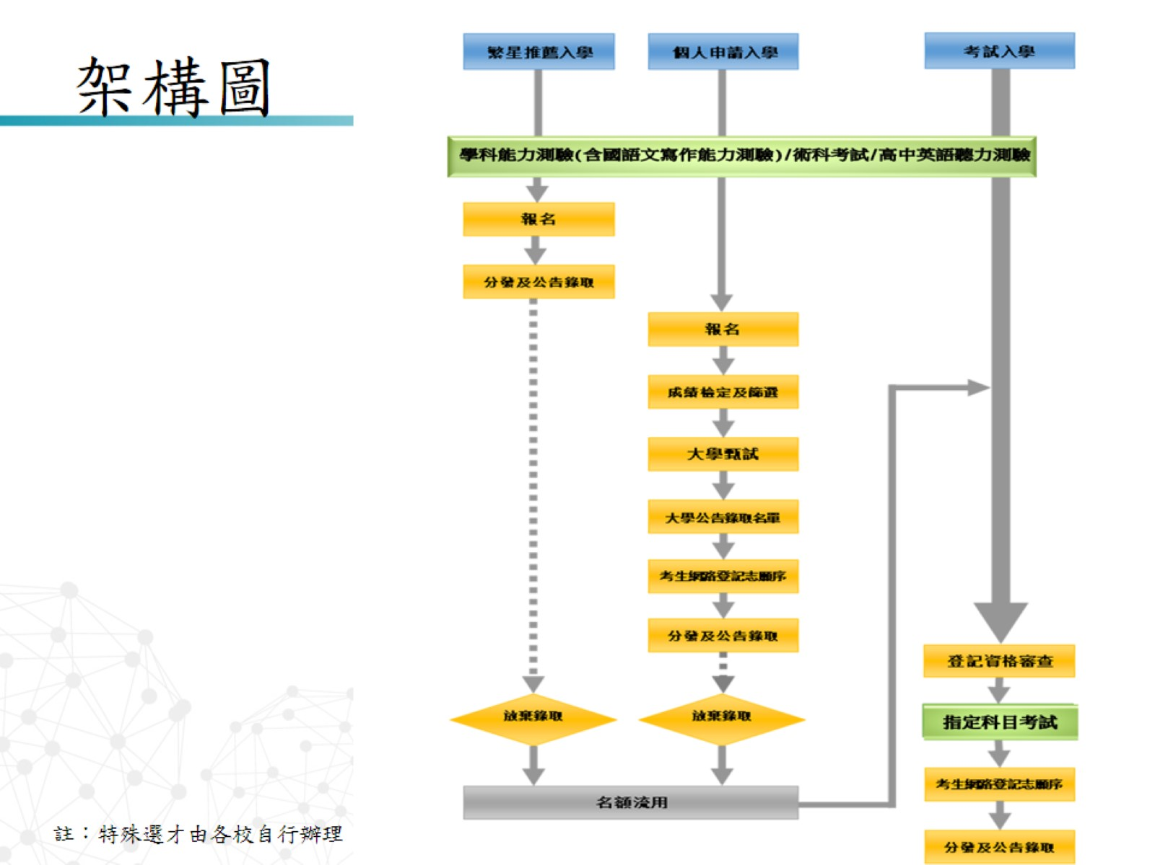
架構圖

Slide 9


Slide 10
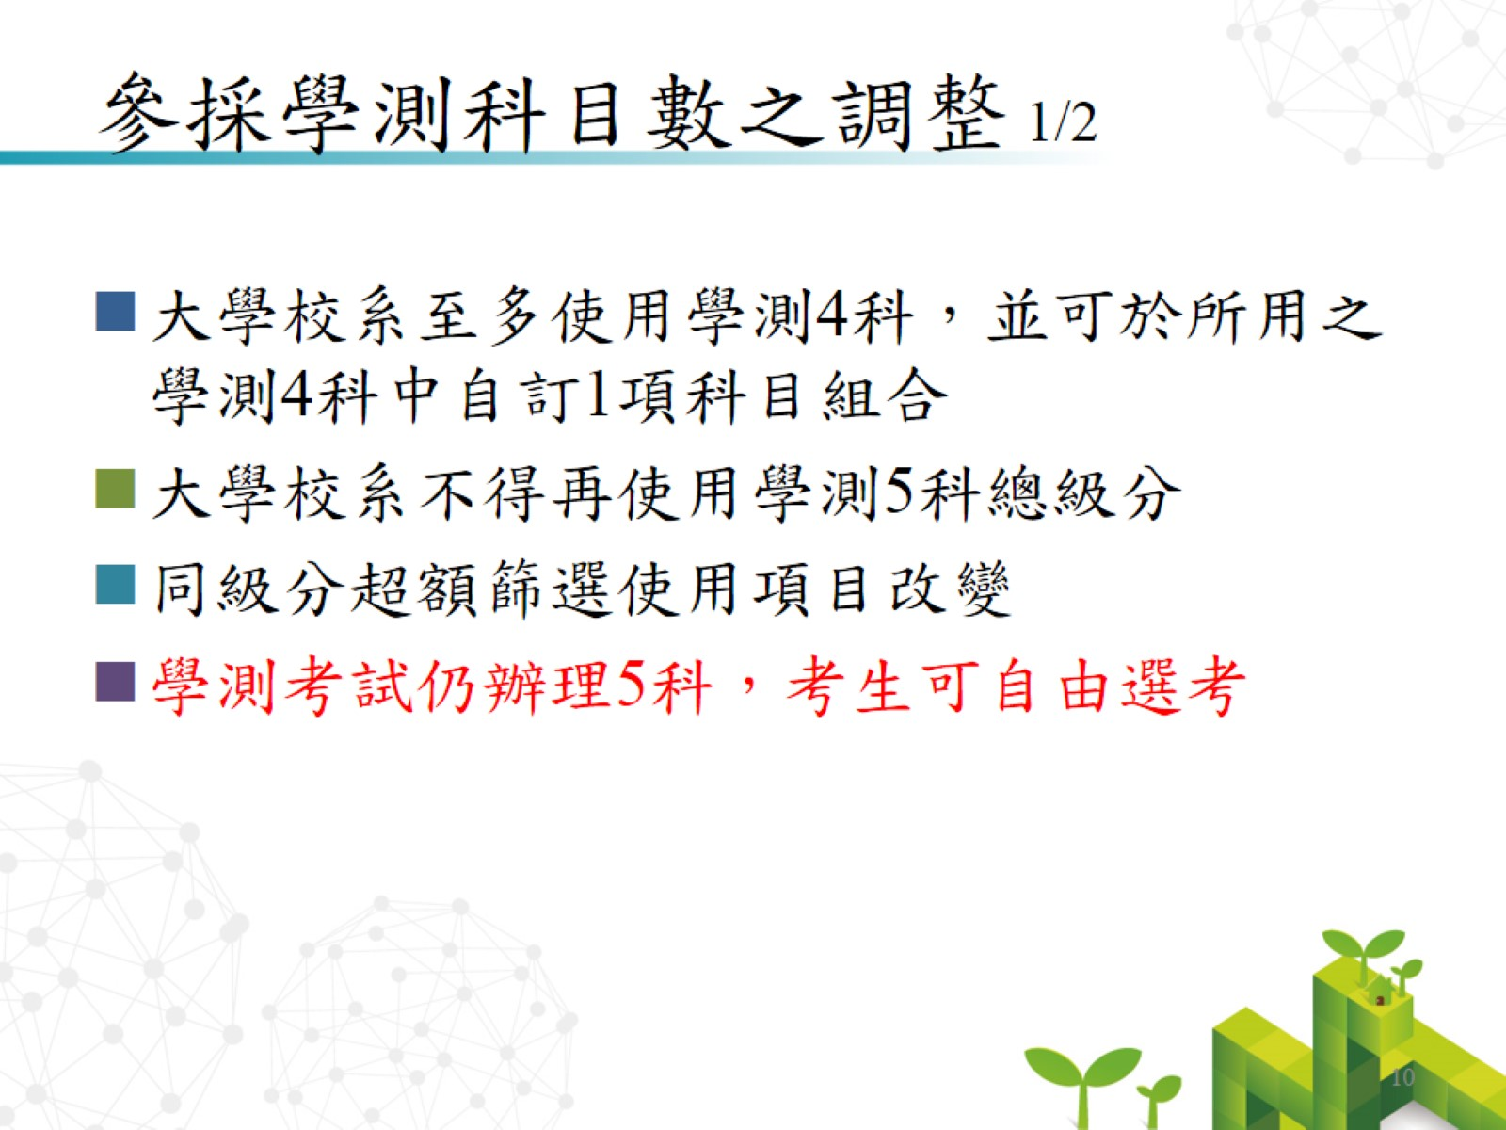
參採學測科目數之調整 1/2

Slide 11
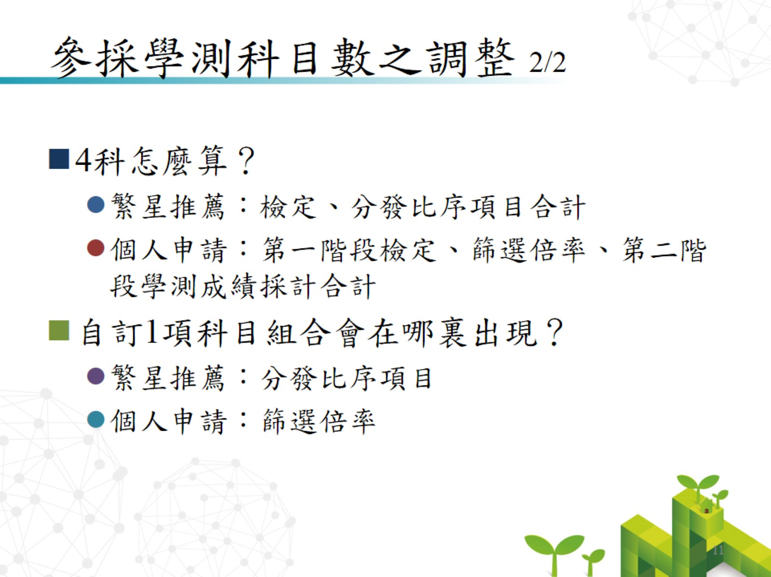
參採學測科目數之調整 2/2

Slide 12
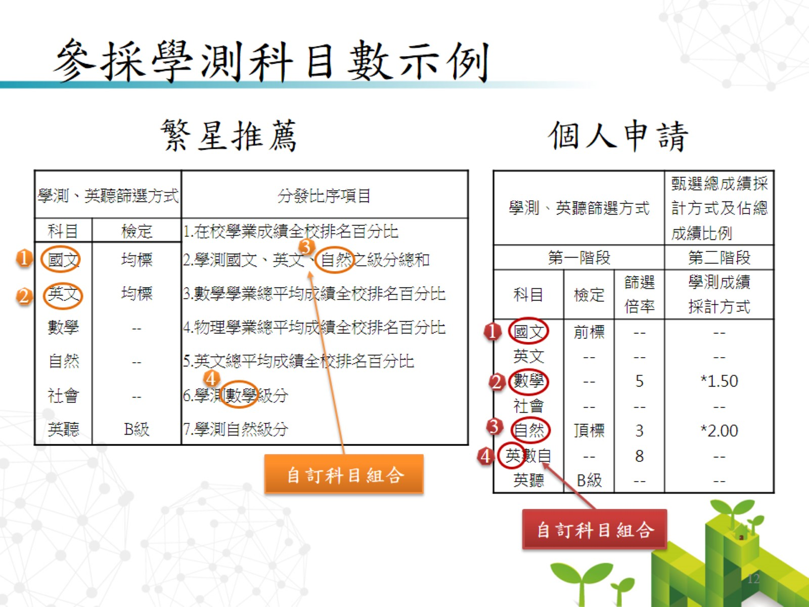
參採學測科目數示例

Slide 13
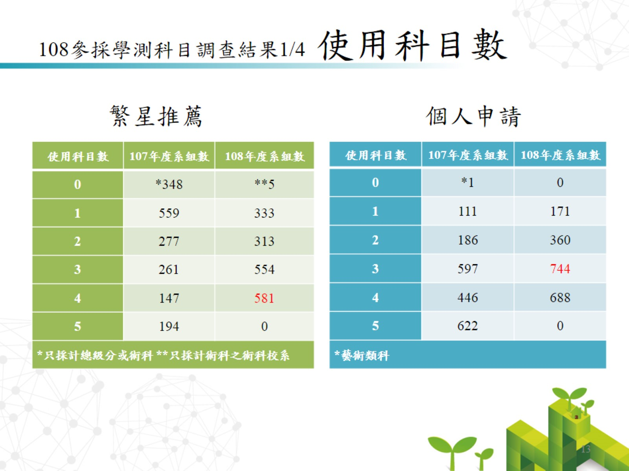
108參採學測科目調查結果1/4 使用科目數

Slide 14
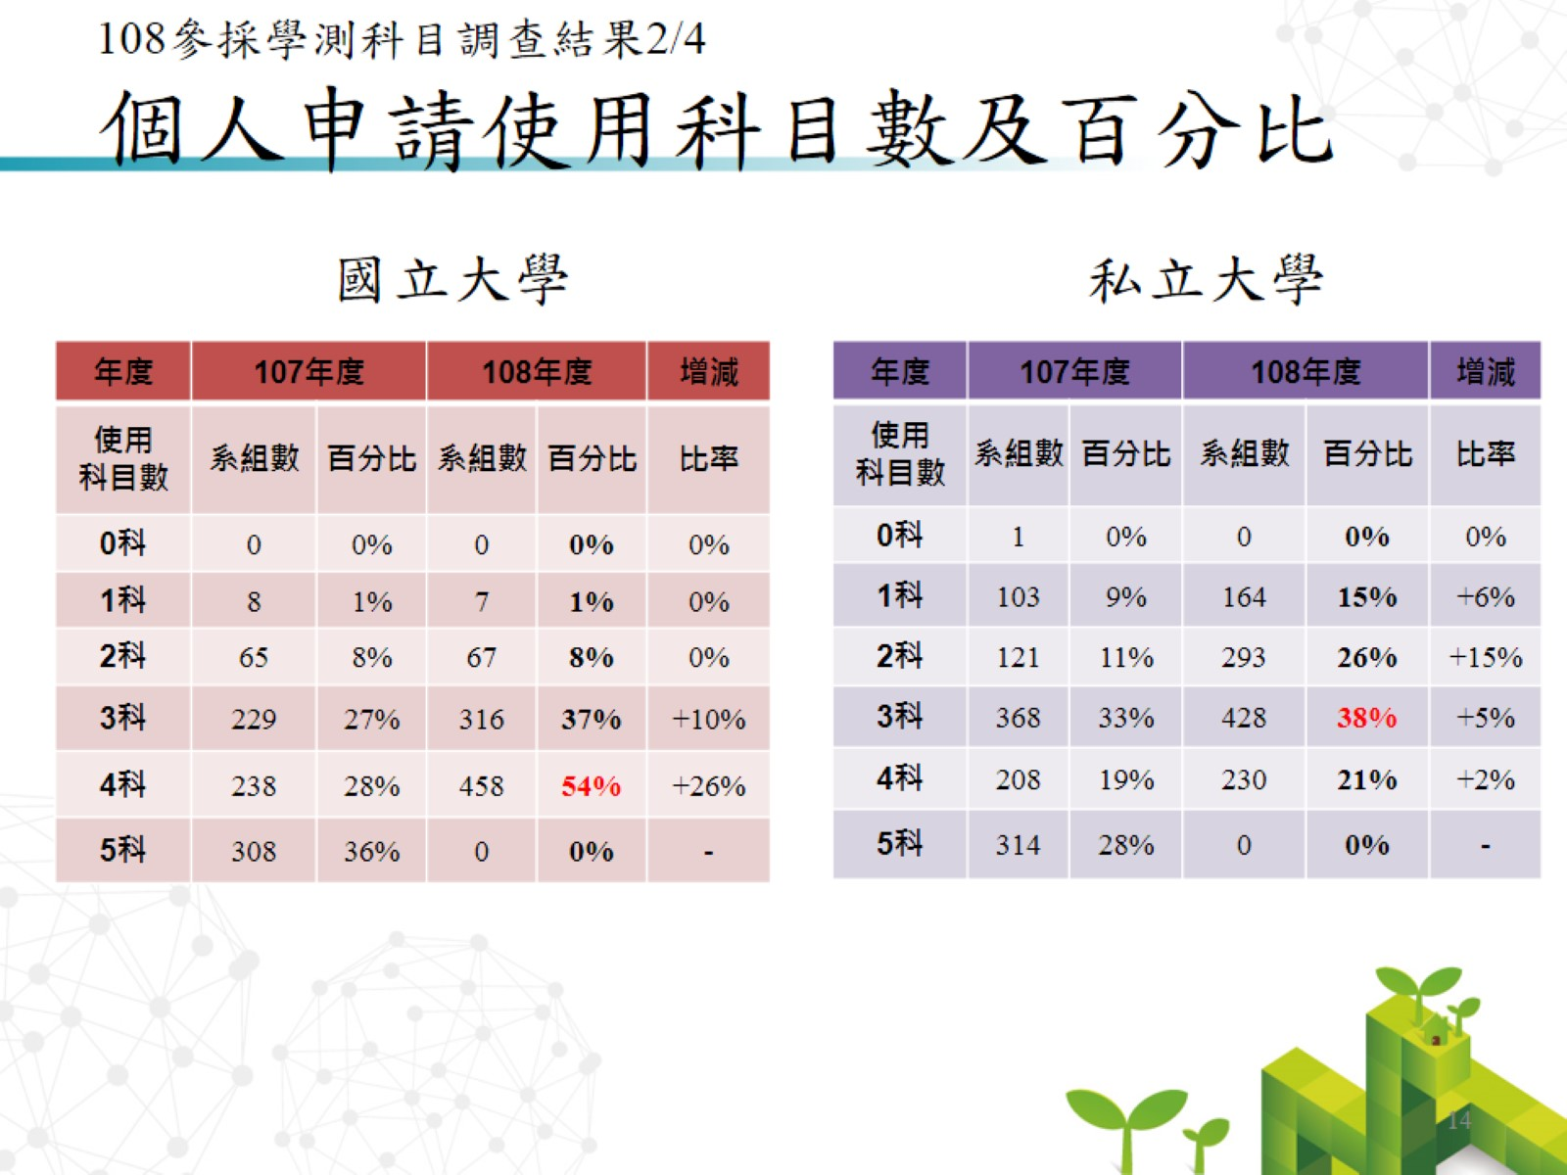
108參採學測科目調查結果2/4
個人申請使用科目數及百分比

Slide 15
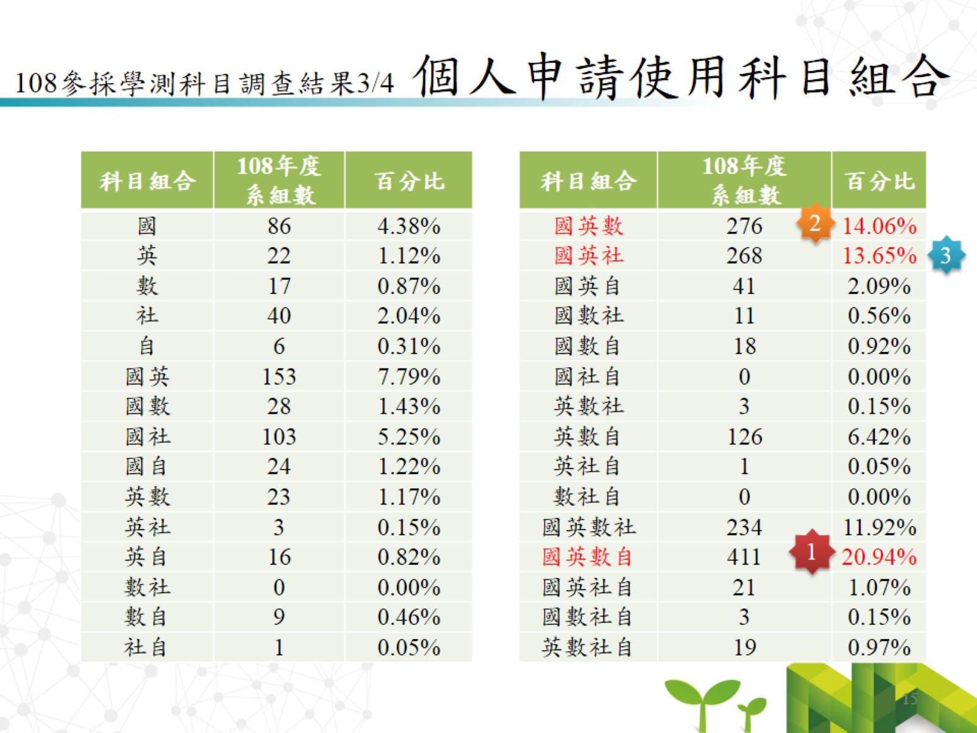
108參採學測科目調查結果3/4 個人申請使用科目組合

Slide 16
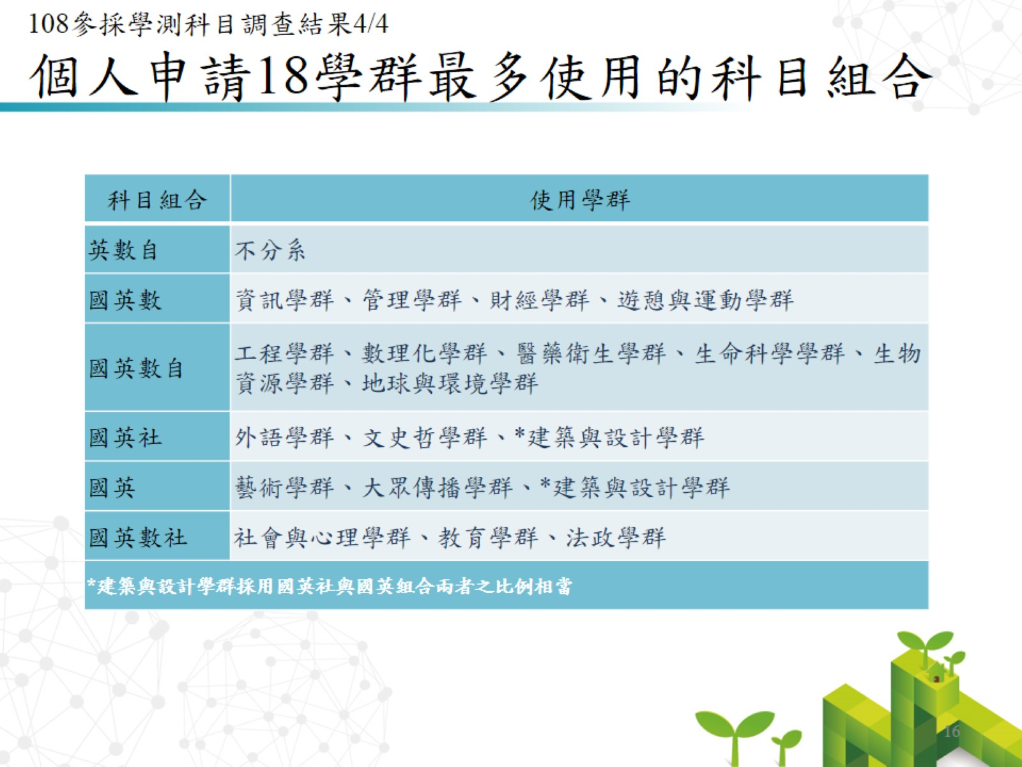
108參採學測科目調查結果4/4
個人申請18學群最多使用的科目組合

Slide 17
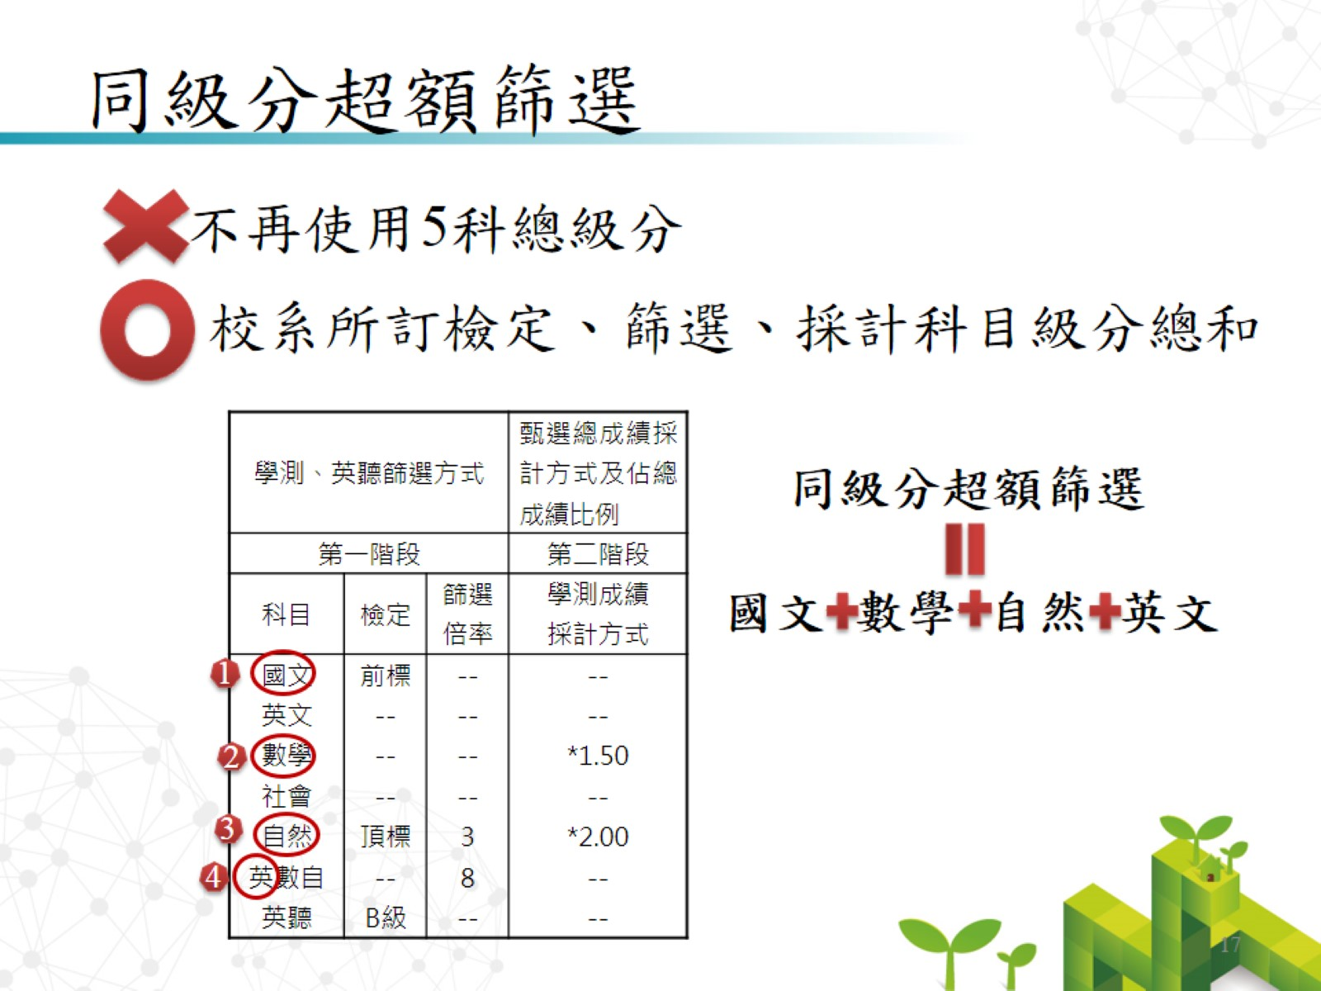
同級分超額篩選

Slide 18


Slide 19
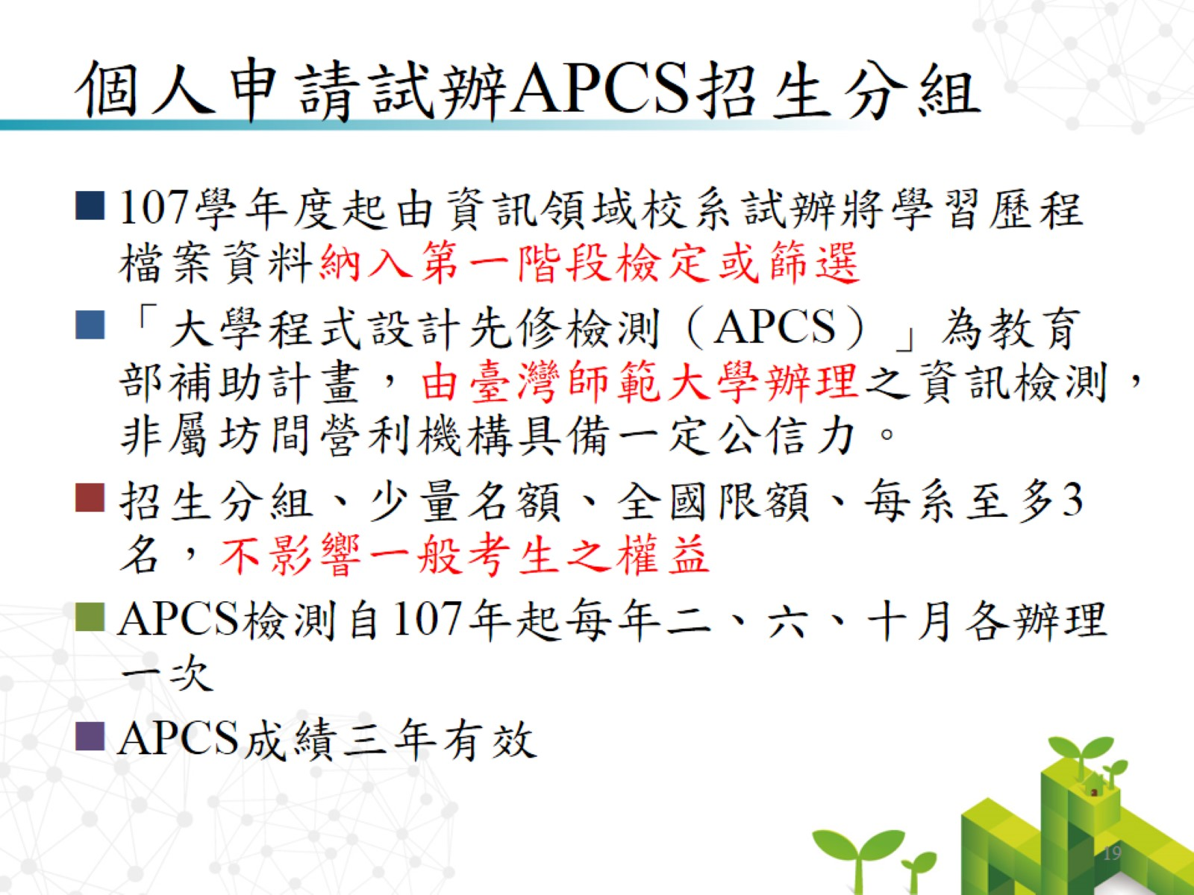
個人申請試辦APCS招生分組

Slide 20
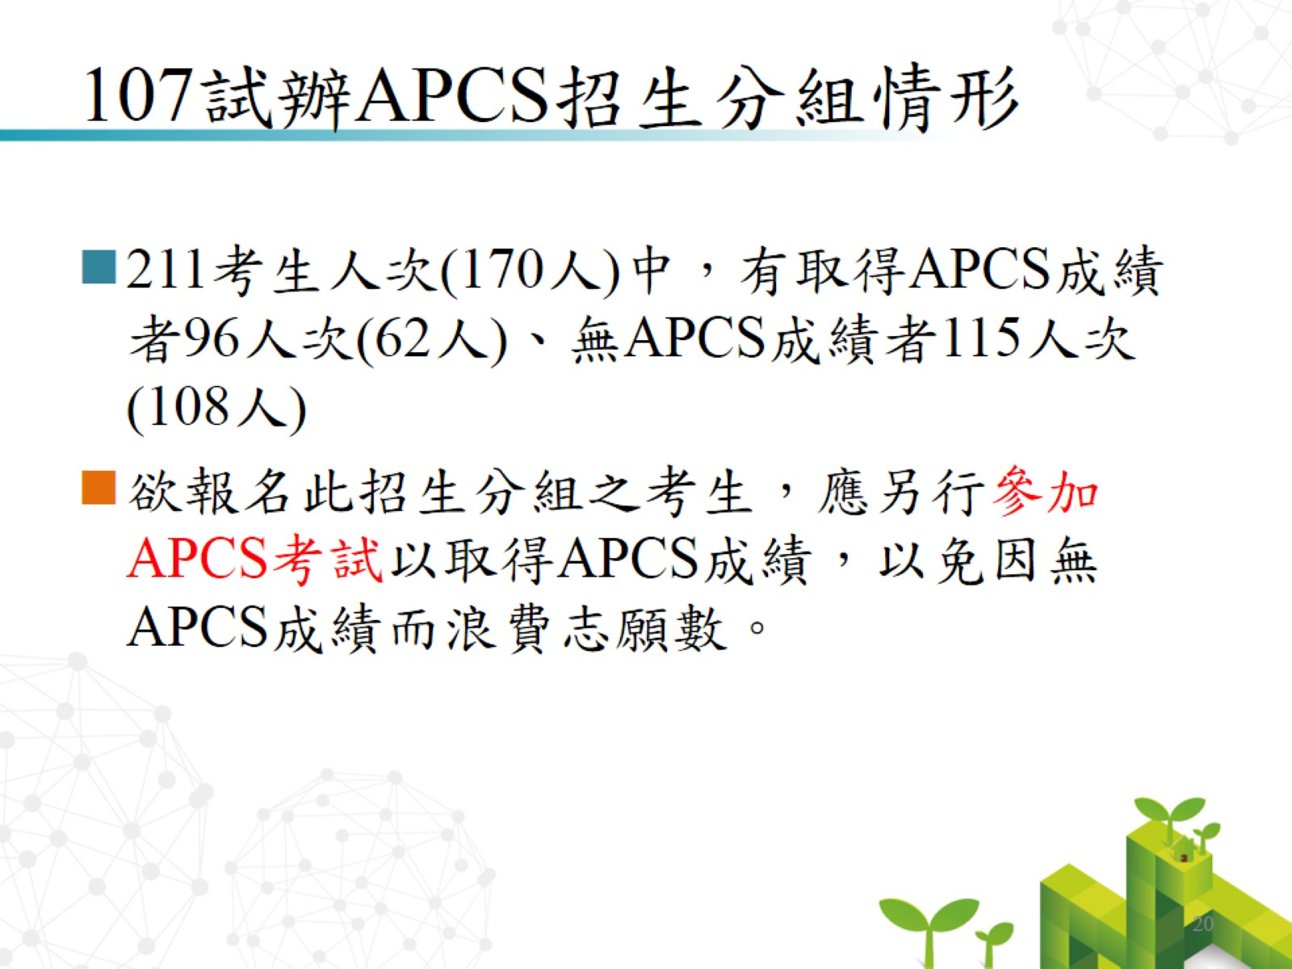
107試辦APCS招生分組情形

Slide 21

第二階段甄試撞期

Slide 22
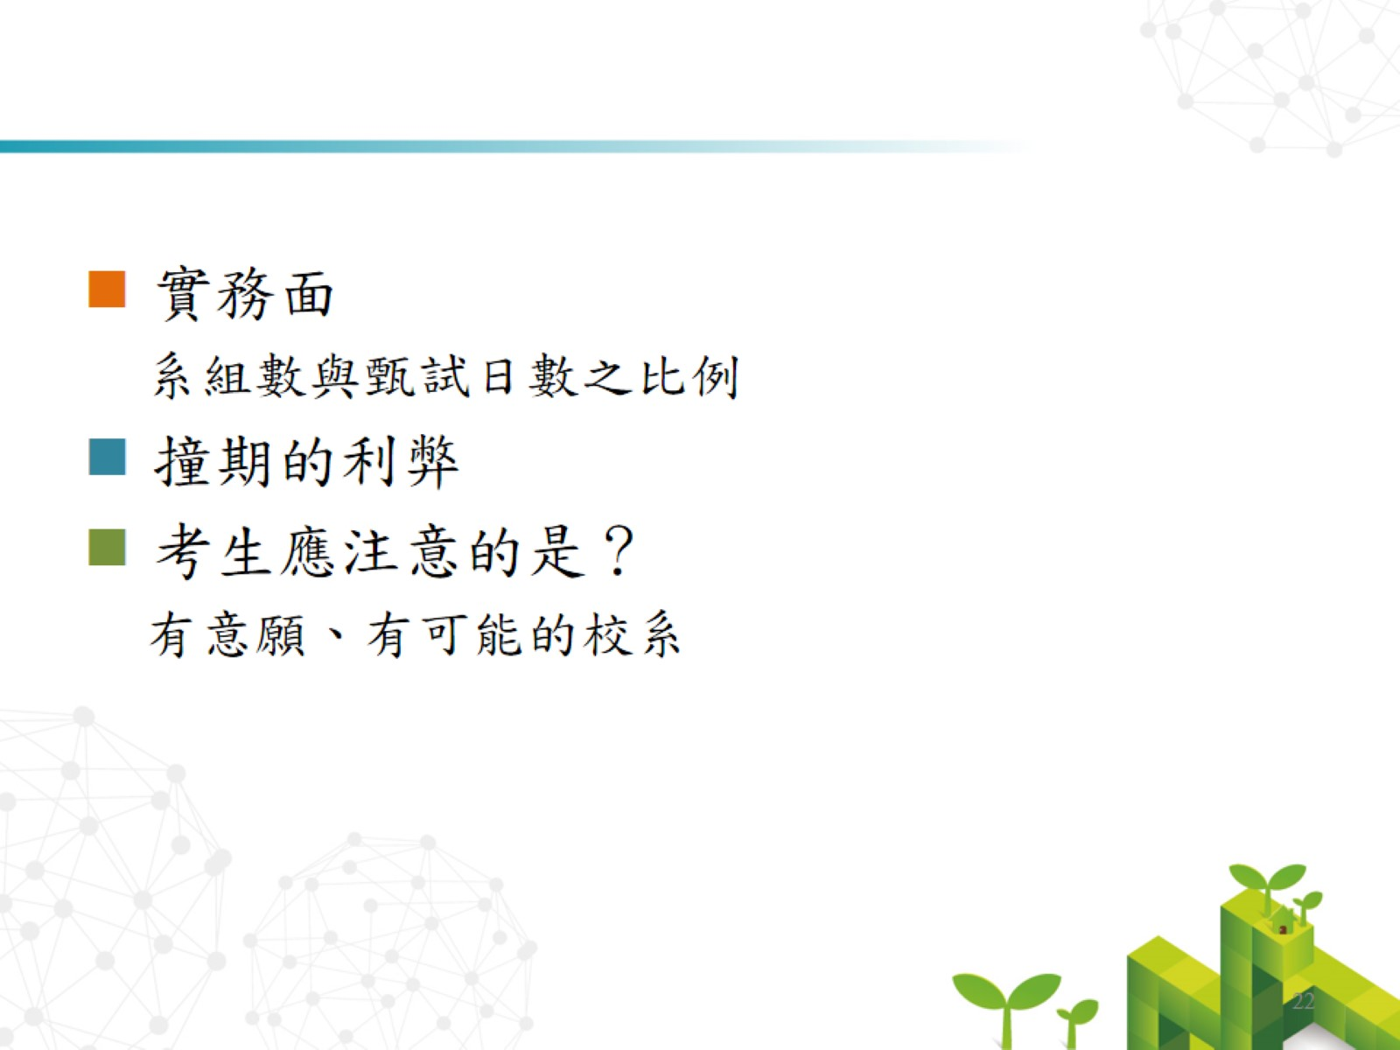

Slide 23


Slide 24
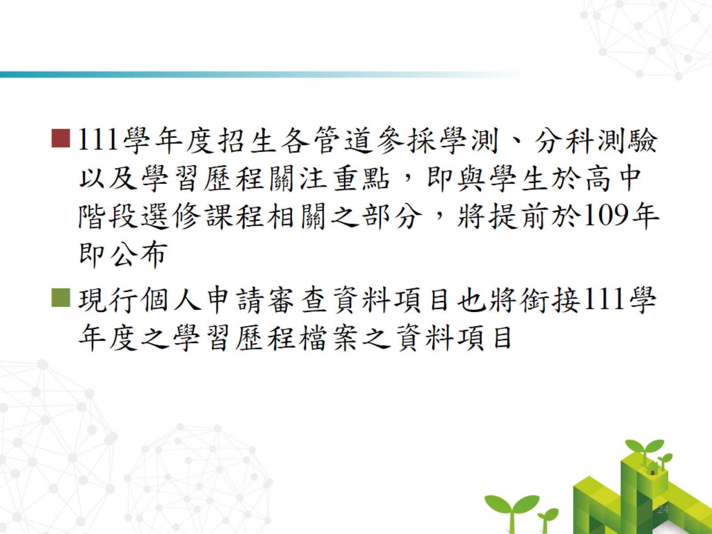

Slide 25
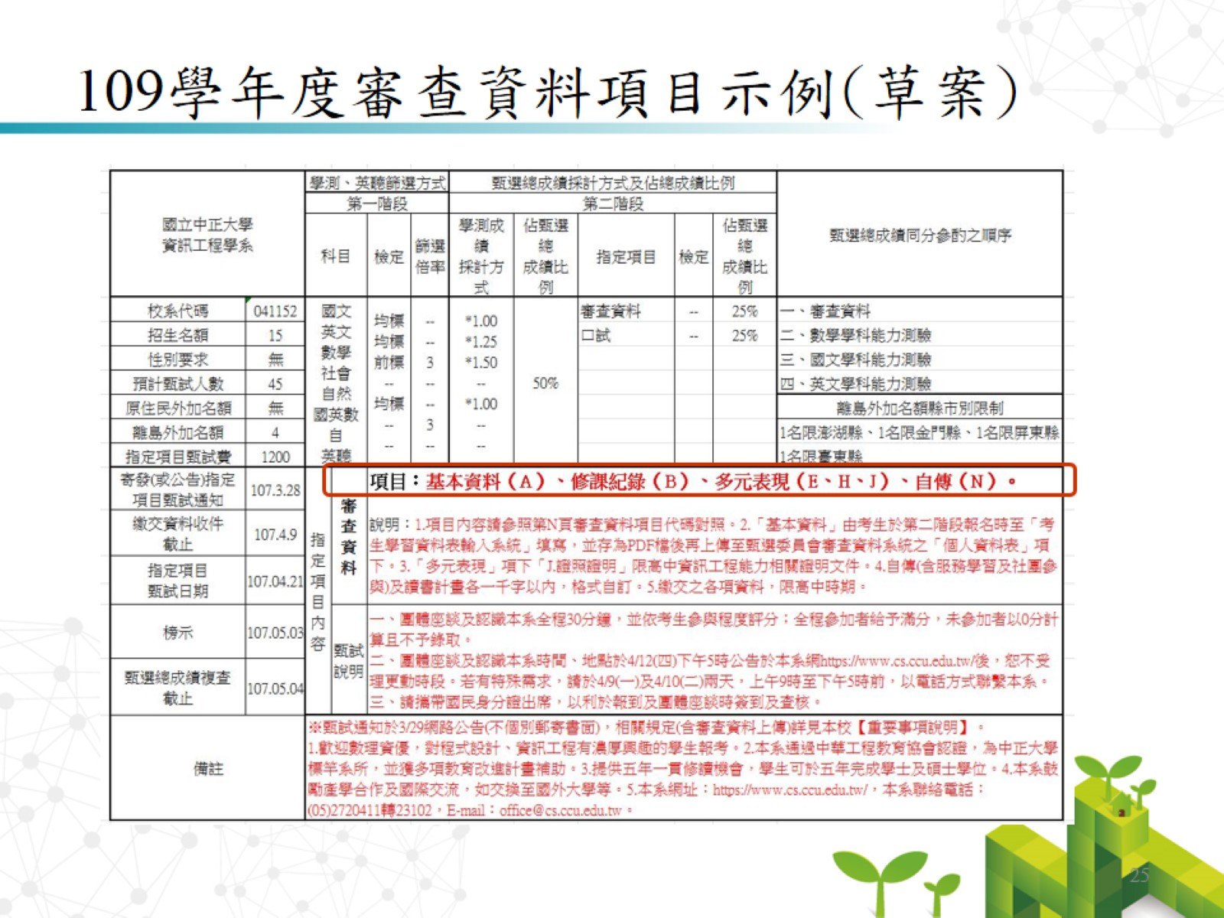
109學年度審查資料項目示例(草案)

Slide 26


Slide 27
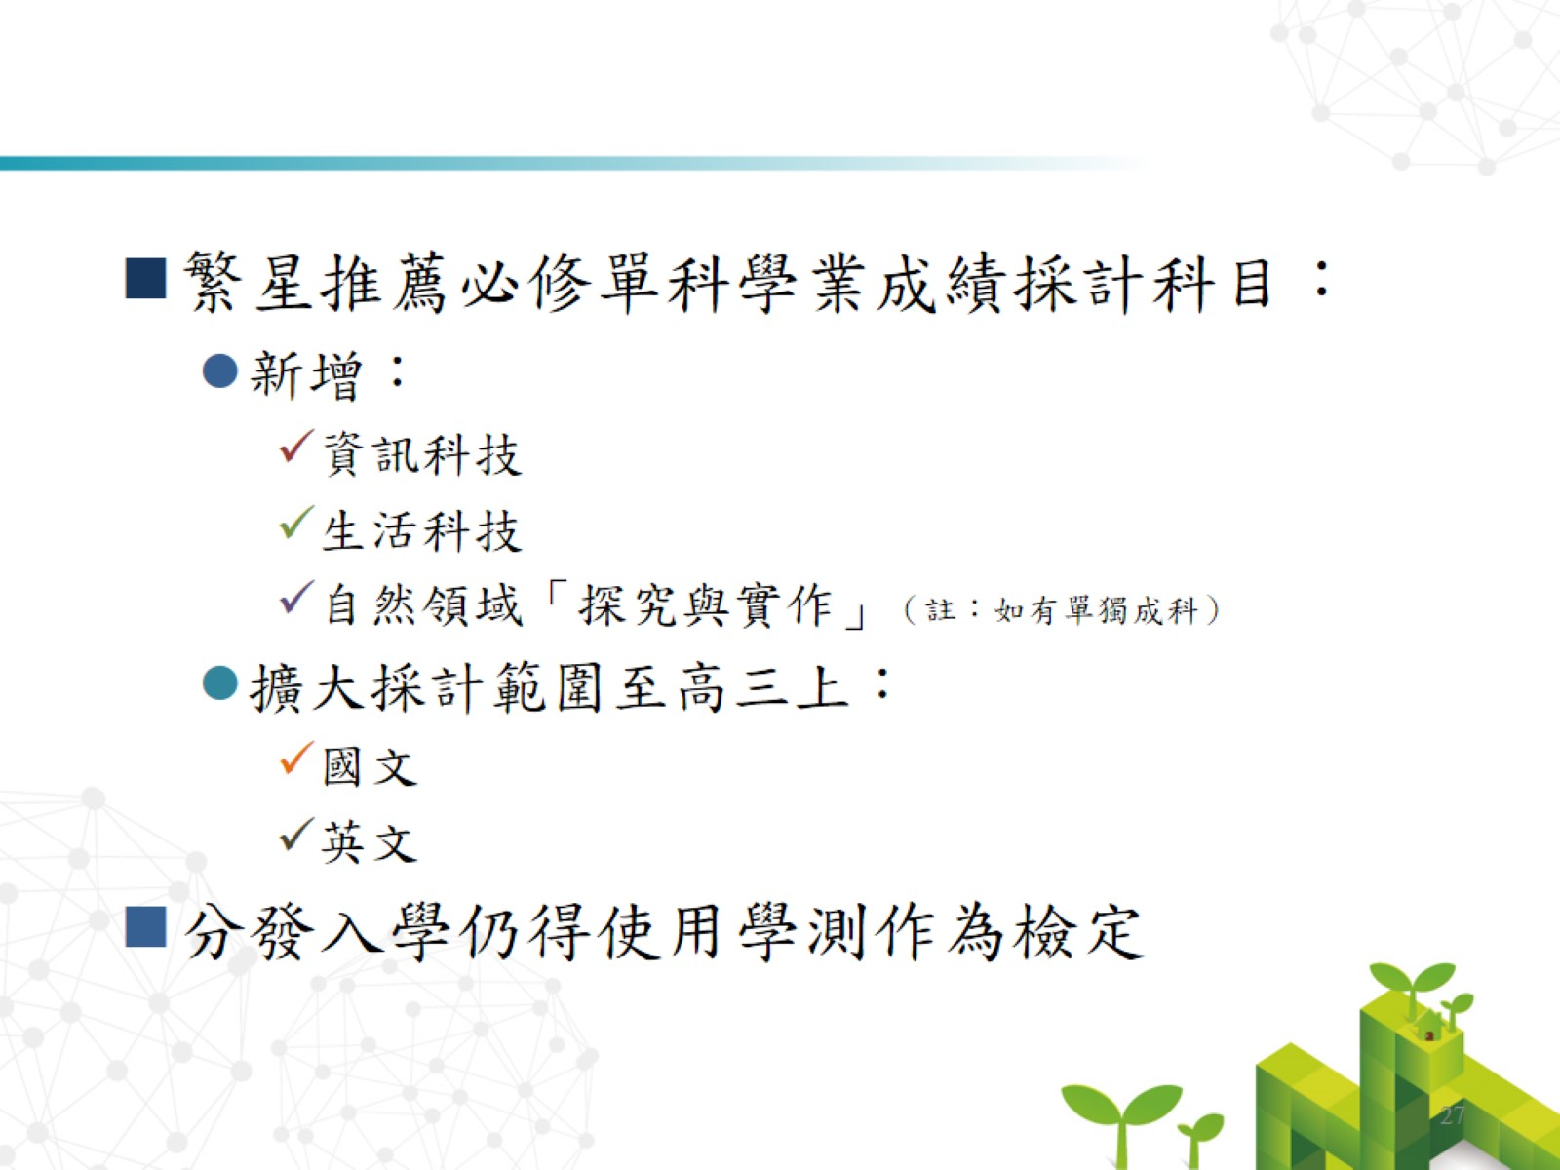

Slide 28

111學年度考招方案相關資訊

Slide 29
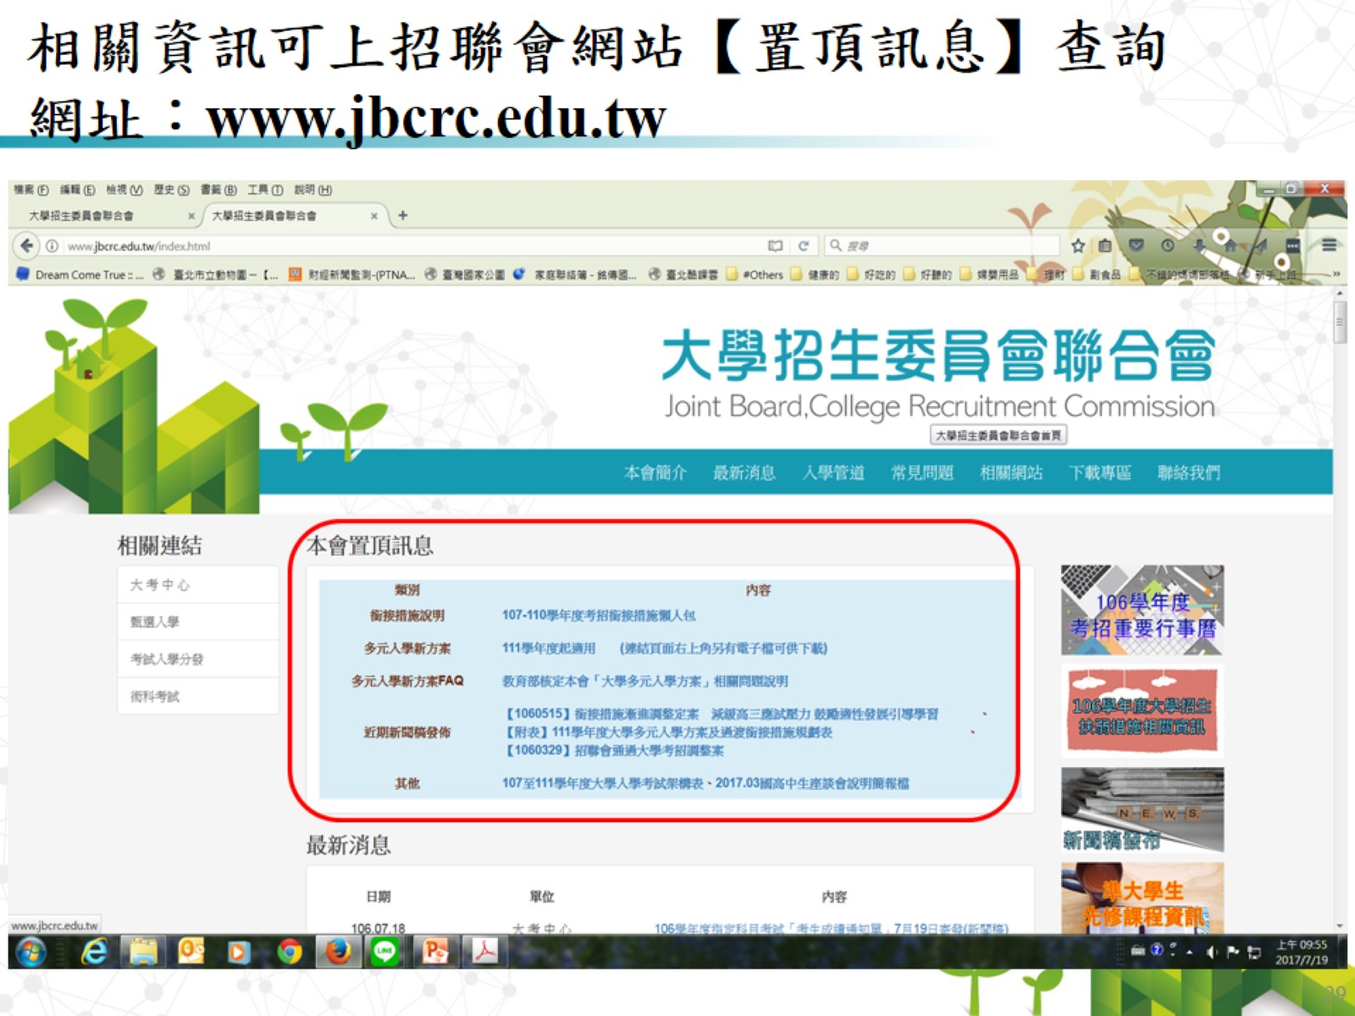

Slide 30
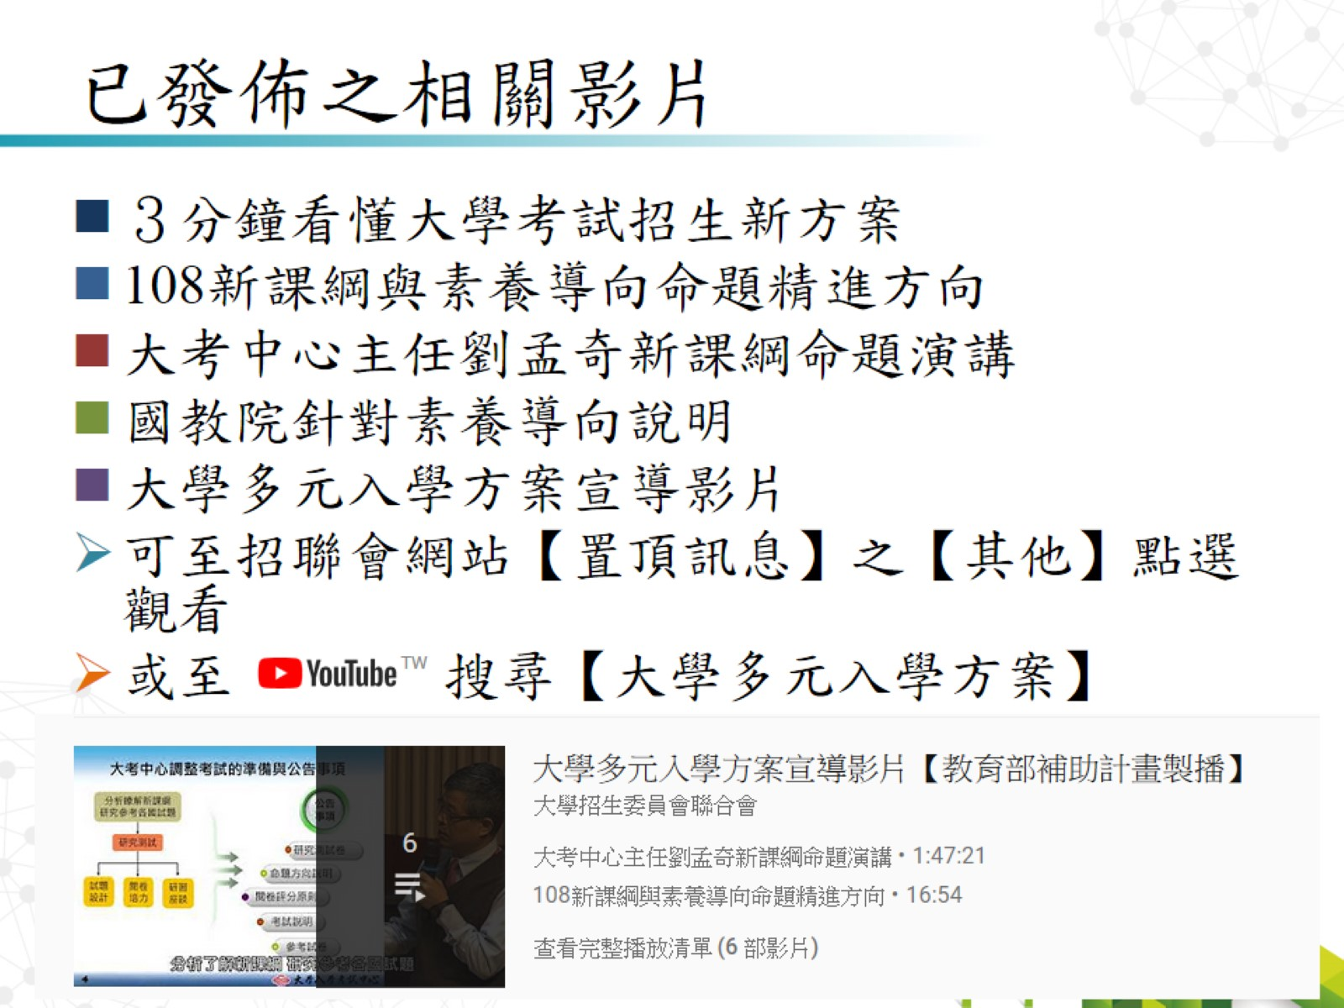
已發佈之相關影片

Slide 31


Slide 32

Q & A

Slide 33
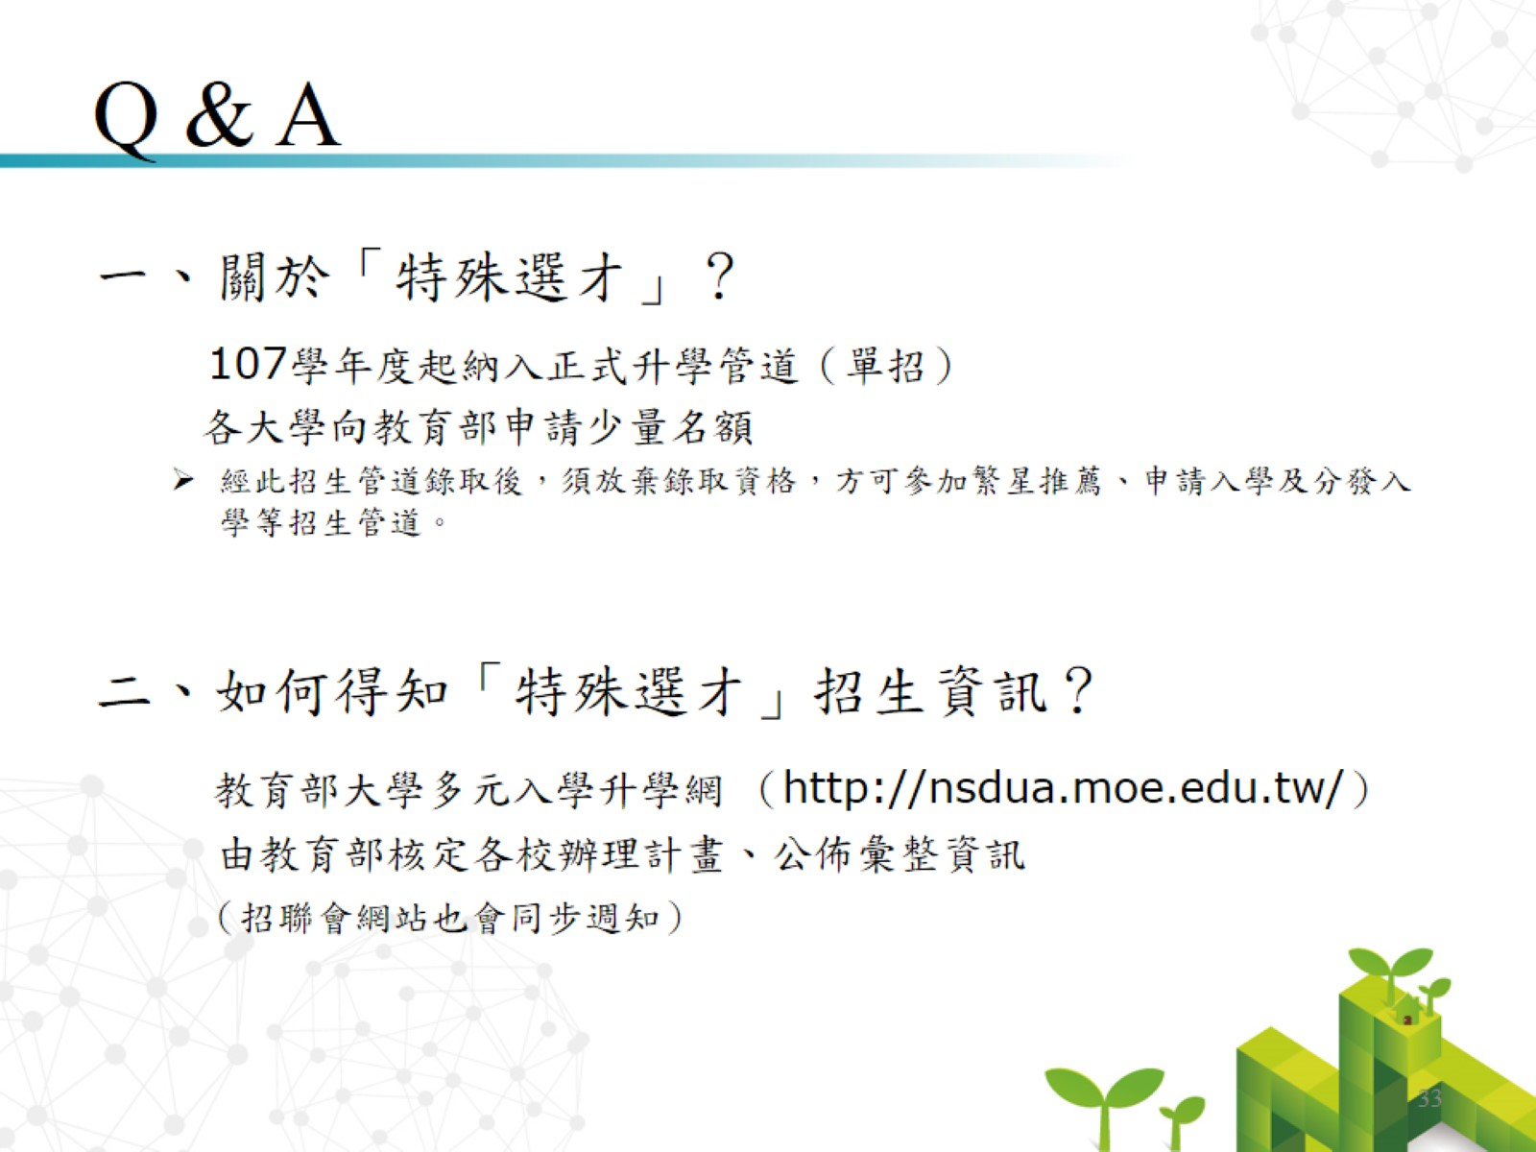
Q & A

Slide 34
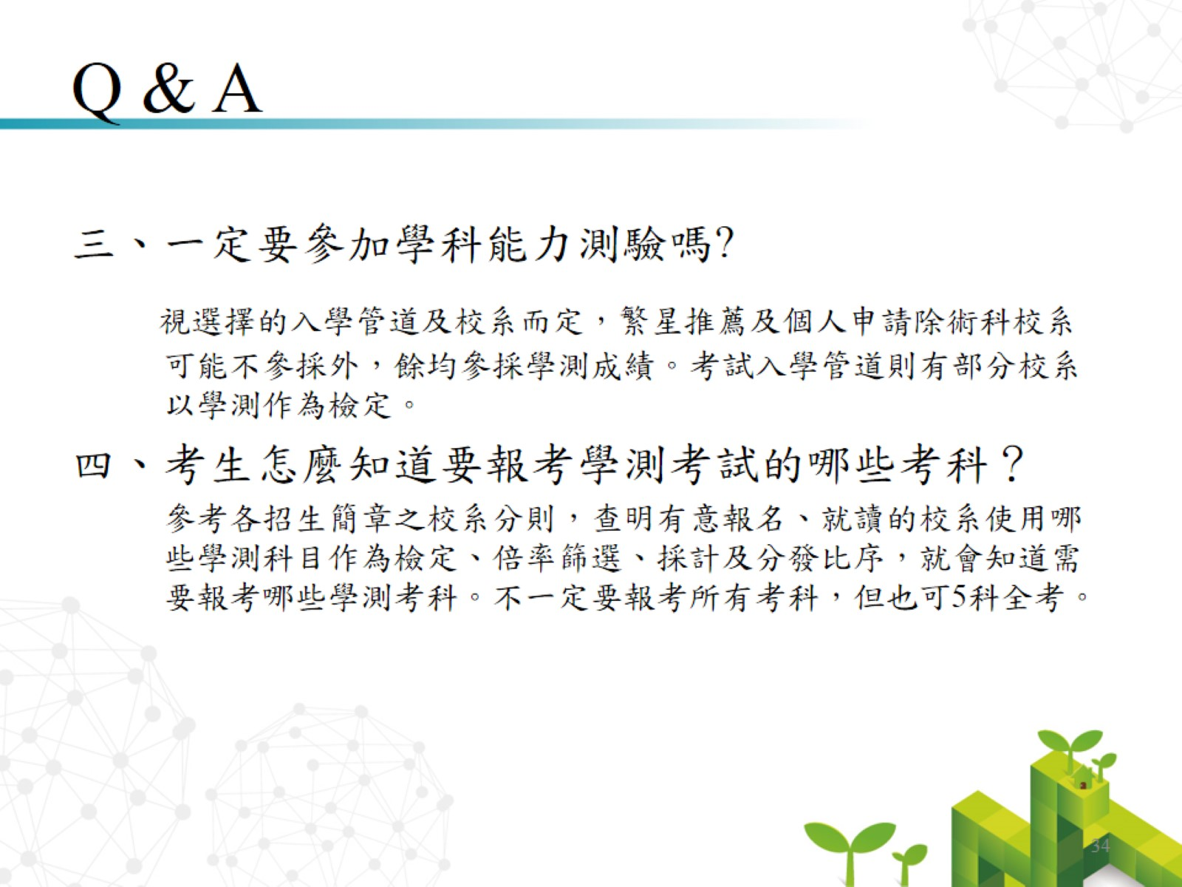
Q & A

Slide 35
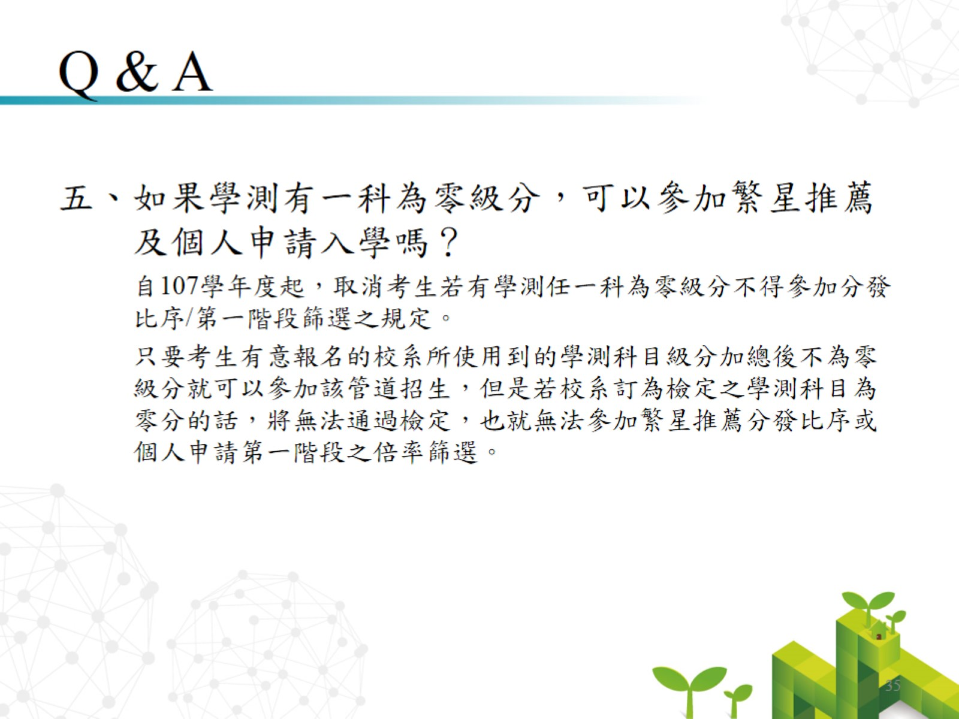
Q & A

Slide 36
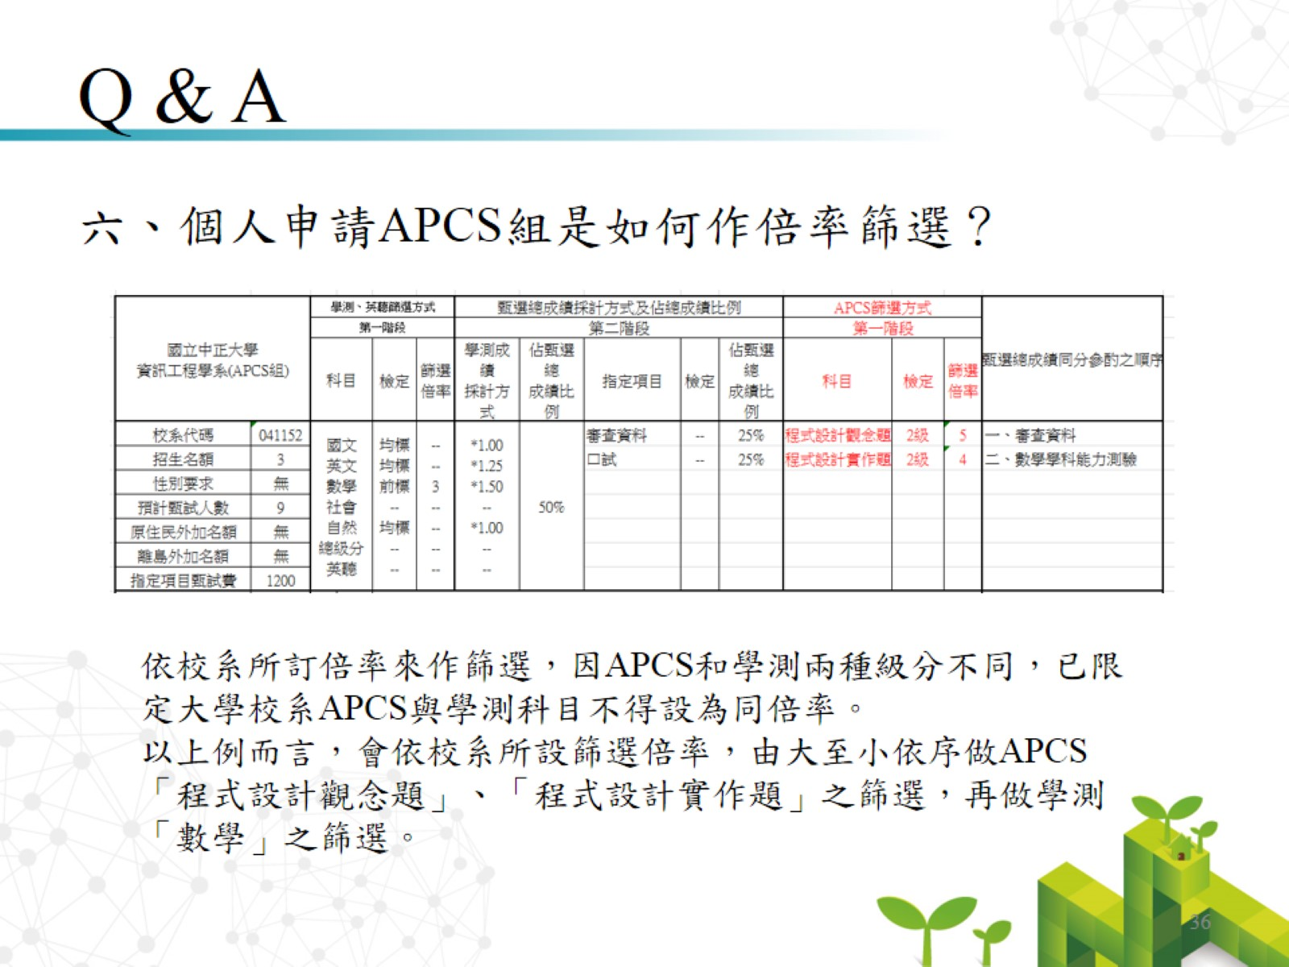
Q & A

Slide 37

謝謝聆聽
敬請指教

